Slide 1
Resume zur Vorlesung von Martin Kahl
„Bewaffnete Drohnen“ am 7.11. 2014
Unter Verwendung einer Präsentation von Prof. Brzoska vom Vorjahr
Siehe znf.uni-hamburg.de/Friedensbildung
→ Lehrangebot
Friedensbildung – Grundlagen und Fallbeispiele
frühere Semester
14.11. 2013
Außerdem: Drei Artikel zu Drohnen bei STINE

Slide 2
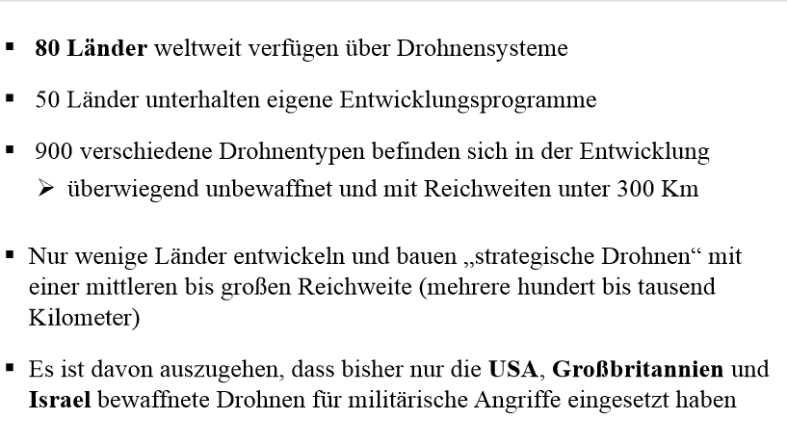
Wer besitzt militärische Drohnen

Slide 3
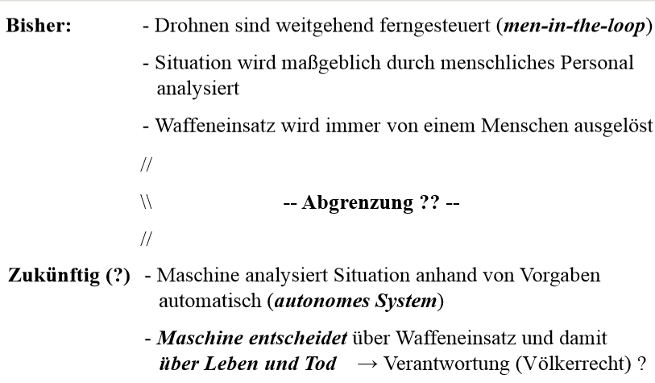
Schritte der Automatisierung
Von der ferngesteuerten Drohne zum Killer-Roboter?

Slide 4
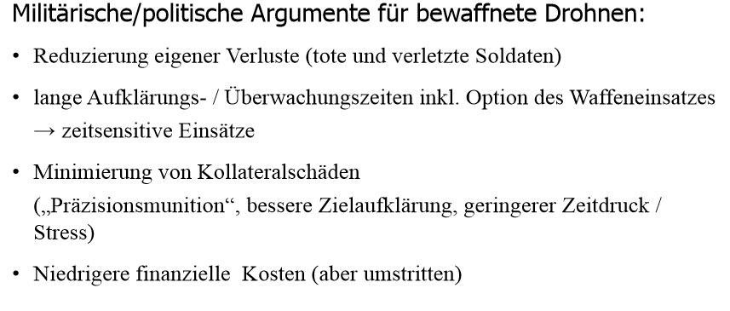

Slide 5
Was spricht gegen den Einsatz von bewaffneten Drohnen
Die Einsatzschwelle sinkt verglichen mit bemannten Systemen.
Wegen geringeren Kosten pro Angriff und kleinere Gefährdung der eigenen Soldaten.
Gezielte Tötung von Verdächtigen ohne Gerichtsverfahren ist rechtswidrig.
Einsätze bewaffneter Drohnen in Nicht-Kriegsgebieten(z.B. der USA in Somalia, Jemen, Pakistan etc.) verstoßen gegen die Souveränität dieser Staaten.
Die Bundeswehr will bewaffnete Drohnen nur zum Schutz eigener Soldaten beschaffen und einsetzen. M. Kahl bezweifelt, dass es dabei bleibt. „Es wird zu präventivem Einsatz gegen Verdächtige kommen mit der Begründung Schutz eigener Soldaten.“

